Slide 1
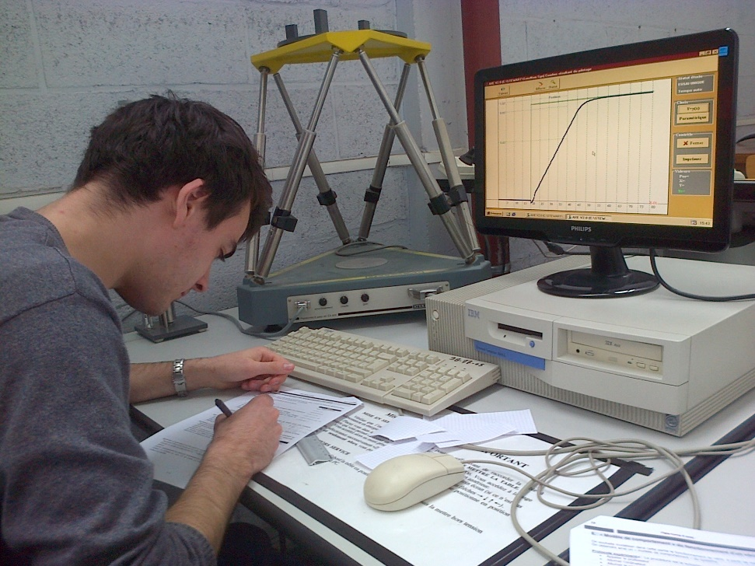
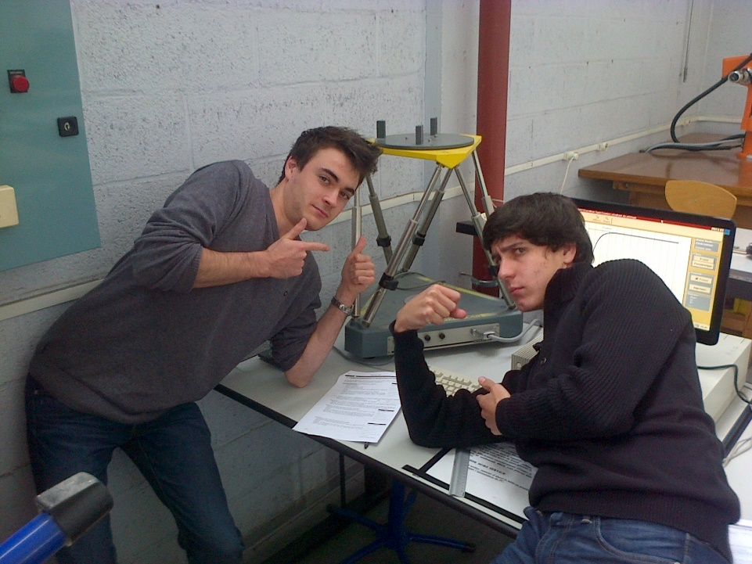
Plateforme Six-axes (Hexapodes)

Slide 2
Sommaire
2
Présentation du système
Système en pratique
Maquette didactisée
Plateforme 6 axes
Vérin
Modèle de comportement
Résultats attendus
Modèle de connaissance
Compétence 1
Compétence 2
Notes:
Objectifs de la formation et résultats attendus et/ou compétences apprises.

Slide 3
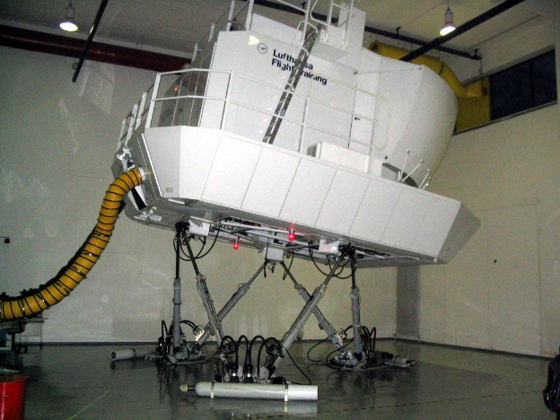
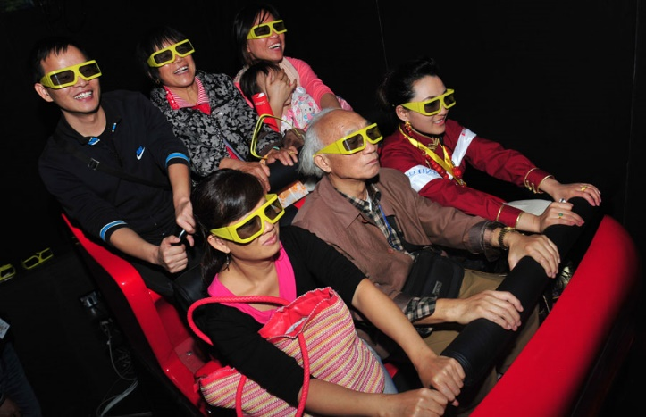
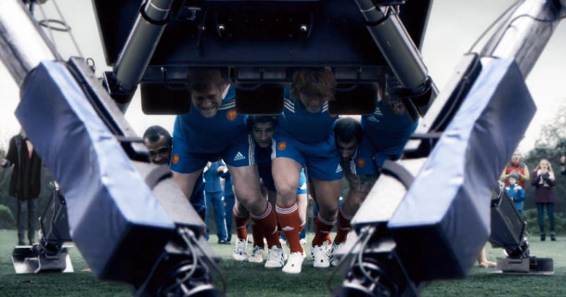
Système en pratique
Simulateur de Mêlée de Thales
Simulateur de vol
Cinémas 5D
Notes:
Présentation des détails du cours et/ou livres/documents requis pour une classe/un projet.

Slide 4
Maquette didactisée- Plateforme 6 axes
4
Cette maquette comporte :
Partie opérative :
6 vérins montés en parallèle
Une extrémité articulée
Une base fixe
Partie commande
Capteur potentiométrique
sur chaque vérin
Super-ordinateur IBM dernière génération
Note : Un 7ème vérin a été ajouté à la maquette pour effectuer des testes isolés (asserv’, raideur…)
Notes:
Liste des procédures et étapes, ou diapositive d’exposé avec des éléments multimédias.

Slide 5
Maquette didactisée- Vérin
5
Ce vérin comporte :
Réducteur planétaire
Moteur a courant continu
Vis de commande du vérin
Écrou tige-vérin
Potentiomètre
Génératrice tachymétrique
Notes:
Liste des procédures et étapes, ou diapositive d’exposé avec des éléments multimédias.

Slide 7
Vis (rotâtes)
Vis du système vis-pignon
(pour le capteur)
Écrou (mobile)
Moteur-Réducteur
Génératrice tachymétrique

Slide 8
Modèle de comportement
Notes:
Présentation des détails du cours et/ou livres/documents requis pour une classe/un projet.

Slide 9
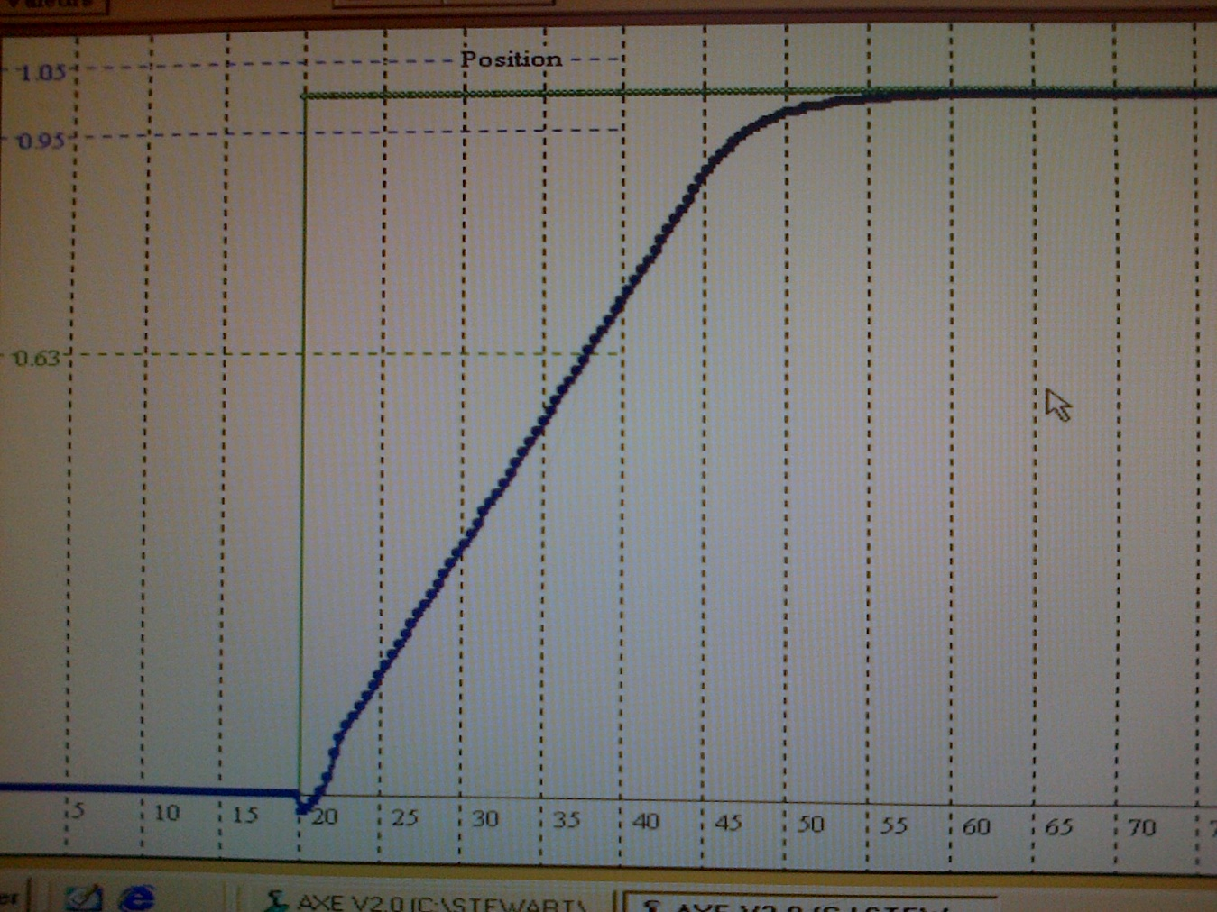
Essais 1
9
ECHELON 80MM Signal : « carré » Période : 4 (s) Amplitude : 80 (mm) Nombre de cycle : 1 Nombre de point : 100 Longueur initial de vérin : 400 Prolongement : 1
Graphiquement :
K=1
τ≈9 (s)

Slide 10
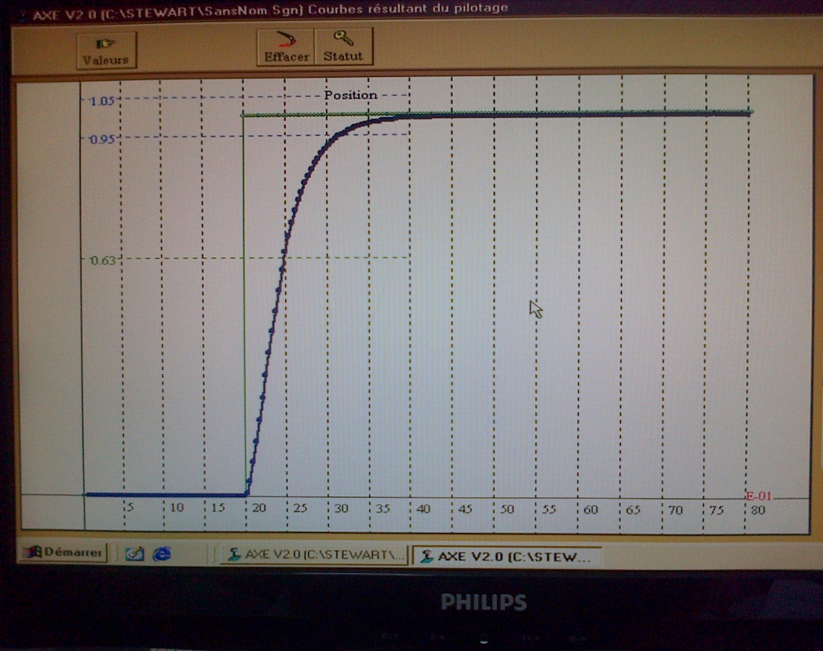
Essais 2
10
ECHELON 20MM Signal : « carré » Période : 4 (s) Amplitude : 20 (mm) Nombre de cycle : 1 Nombre de point : 100 Longueur initial de vérin : 400 Prolongement : 1
Graphiquement :
K=1
τ≈4 (s)

Slide 11
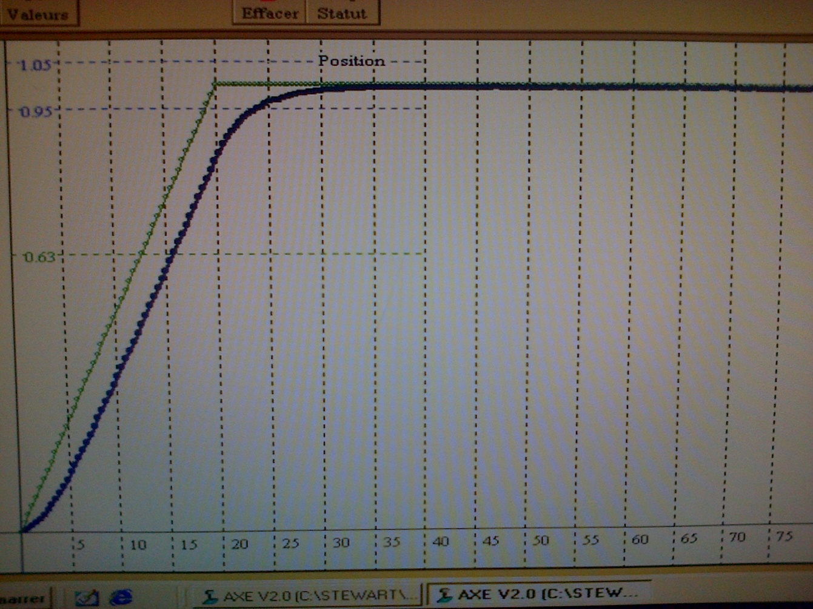
Essais 3
11
RAMPE 20MM Signal : « Rampe » Période : 4 (s) Amplitude : 50 (mm) Nombre de cycle : 1 Nombre de point : 100 Longueur initial de vérin : 400 Prolongement : 1
Graphiquement :
K=1
τ≈3 (s)

Slide 12
Problème?
12
Pour une même fonction transfère :
Essais 1:
K=1
τ≈9 (s)
Essais 2:
K=1
τ≈4 (s)
Essais 3:
K=1
τ≈3 (s)
Conclusion :
Notre supposition est fausse, nous n’avons pas a faire a un système de première ordre,

Slide 13
Supposition 2
13
Système du second ordre de la forme :
$$H\left(p\right)= \frac{K}{1+2ξ\frac{p}{ωn}+\frac{p²}{ωn²}}$$
Pas de dépassement : on a $ξ$>1
$$H\left(p\right)= \frac{K}{1+2ξ\frac{p}{ωn}+\frac{p²}{ωn²}}=\frac{K}{\left(1+τ1p\right)\left(1+τ2p\right)}$$
Graphiquement nous aurions : K=1 (Erreur nulle), $τ1$=2(s) et, $τ2$=20(s)

Slide 14
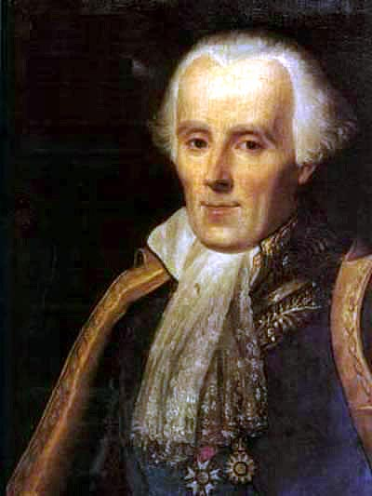
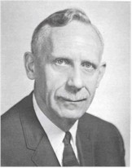
Modèle de connaissance
Pierre-Simon de Laplace
Hendrik Wade Bode
Notes:
Présentation des détails du cours et/ou livres/documents requis pour une classe/un projet.

Slide 15
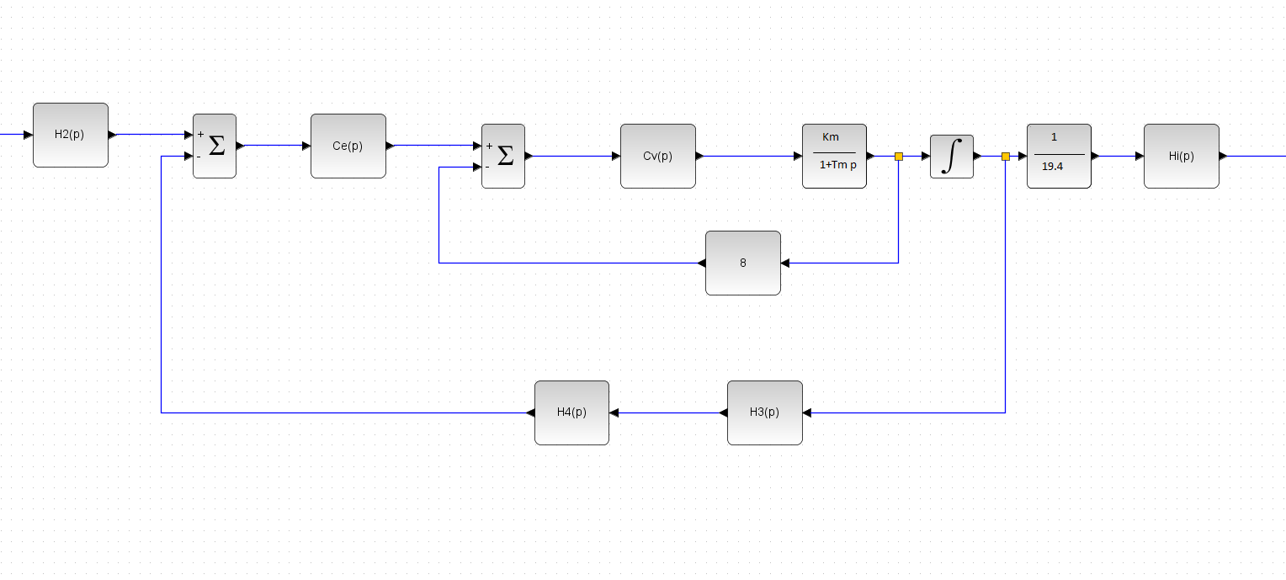
Schéma block
15
Correcteur de position
Correcteur de Vitesse
Moteur
Intégrateur
Réducteur sortie moteur
Ecrou-Vis
Y_{c}(p)(mm)
U_{c}(p)
(v)
ε_{c}(p)
(v)
U_{vit}(p)
(v)
ε_{vit}(p)
(v)
U_{m}(p)
(v)
ω_{m}(p)
(rad/s)
ϴ_{m}(p)
(rad)
ϴ_{vis}(p)
(rad)
U_{mes vit}(p)
(V)
Génératrice tachymétrique
U_{mes pos}(p)
(V)
ϴ_{roue}(p)
(rad)
Capteur potentiométrique
Vis pignon

